Slide 1

FACULTAD DE CIENCIAS EMPRESARIALES
ESCUELA ACADÉMICO PROFESIONAL DE ADMINISTRACIÓN
INTELIGENCIA
DE
MERCADO
Primera Sesión
Ciclo 2014 - I

Slide 2
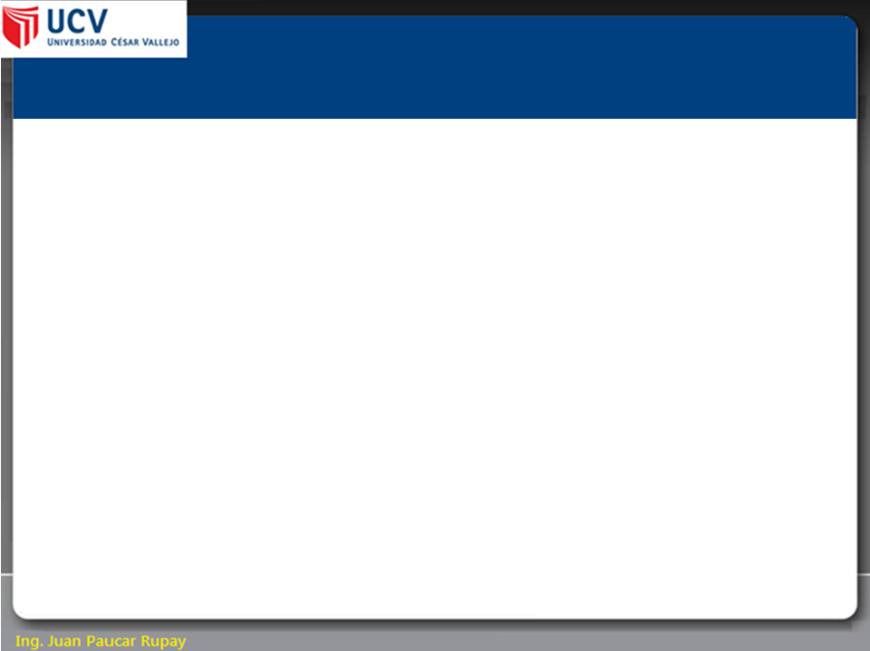
Correo Personal:
jpaucarr@hotmail.com
Página web:
www.ingjuanpaucar.jimdo.com

Slide 3
Primera Sesión
Contenidos:
El Sistema de Inteligencia del Marketing.
Importancia y desarrollo de la información.
Aspectos éticos de la información comercial.

Slide 4
Conceptos iníciales

Slide 5

Conceptos iníciales
¿QUÉ ES EL MARKETING?
¿Publicidad?
¿Ventas?
¿Fomenta el consumo?

Slide 6
Conceptos iníciales
¿QUÉ ES EL MARKETING?
“El Marketing es la función del negocio que identifica los deseos y necesidades actuales insatisfechos, define y calcula su magnitud, determina para qué mercados objetivo puede ser mejor la organización y decide sobre los productos, servicios y programas apropiados para servir a esos mercados.
De esta manera, el marketing sirve como un nexo entre las necesidades de la sociedad y el modelo de una respuesta industrial”.
Philip Kotler, gurú norteamericano de marketing

Slide 7





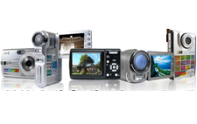

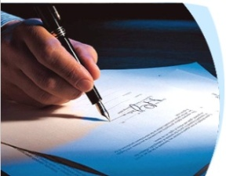

Conceptos iníciales
Conceptos Fundamentales del Marketing.-
Mercados
Necesidades, deseos y demandas
Productos
Intercambio, transacción y relaciones
Valor, satisfacción y calidad

Slide 8
Conceptos iníciales
Conceptos Fundamentales del Marketing.-
a) Necesidades, deseos y demandas.
b) Producto.
c) Valor del Cliente, satisfacción del cliente y calidad.
d) Intercambio, transacción y relaciones.
e) Mercados.

Slide 9
Conceptos iníciales
Conceptos Fundamentales del Marketing.-
Necesidades, deseos y demandas.
Necesidad. Concepto fundamental que sustenta el marketing es el de las necesidades humanas. Las necesidades humanas son estados de una privación experimentada.
Entre ellas se incluyen las necesidades físicas básicas: alimento, ropa, techo y seguridad.
Las sociales: de pertenencia y afecto, y
Las individuales: conocimiento y expresión de la personalidad.

Slide 10
Conceptos iníciales
Deseos. Son las formas que adoptan las necesidades humanas a medida que son modeladas por la cultura y la personalidad individual.
Una persona hambrienta en Perú puede desear un arroz con pollo, en Brasil pueden desear mango, lechón y frijoles.
Los deseos se describen en términos que satisfacen las necesidades.

Slide 11
Conceptos iníciales
Demandas (exigencias). Las personas tienen deseos casi ilimitados, pero sus recursos son limitados. Por consiguiente, deben elegir los productos que proporcionan el valor y las insatisfacciones mayores por su dinero.
Los consumidores a los productos como conjuntos de beneficios y eligen los productos que proporcionan el conjunto más grande por su dinero.
Según sus deseos y sus recursos, las personas demandan productos con los beneficios que se suman para proporcionar la máxima satisfacción.

Slide 12
Conceptos iníciales
b) Producto.
Las personas satisfacen sus necesidades y deseos con productos. Un producto es cualquier cosa que se pueda ofrecer a un mercado para atraer su atención, para su adquisición, su empleo o su consumo, que podría satisfacer un deseo o una necesidad.
Incluye objetos físicos, servicios, personas, lugares, organizaciones e ideas.

Slide 13
Conceptos iníciales
c) Valor del Cliente, satisfacción del cliente y calidad.
Valor del Cliente.
Es la diferencia entre los valores que obtiene el comprador por la propiedad y el empleo de un producto y los costos de obtener el producto.
Es la evaluación que hace el consumidor de la capacidad general del producto de satisfacer sus necesidades.

Slide 14
Conceptos iníciales
Satisfacción del Cliente.
Es el grado hasta el cual el desempeño percibido de un producto es igual a las expectativas del comprador.
Si el desempeño del producto no está a la altura de las expectativas, el cliente se siente descontento.
Si el desempeño es igual a las expectativas o las excede, el comprador se siente satisfecho o complacido.

Slide 15

Conceptos iníciales
Calidad.
  La calidad tiene un impacto directo sobre el desempeño de un producto o un servicio, por lo que está estrechamente vinculada con el valor y la satisfacción del cliente.
  Las compañías centradas en el cliente definen la calidad en términos de la satisfacción del cliente: la totalidad de aspectos y características de un producto o servicio, que se relacionan con su habilidad de satisfacer las necesidades del cliente.
  La calidad empieza con las necesidades del cliente y termina con la satisfacción de este.

Slide 16
Conceptos iníciales
d) Intercambio y transacción.
Intercambio.
Es el acto de obtener de alguien un objeto deseado, ofreciendo algo a cambio. Se intercambian cosas de <<valor>>, siendo generalmente productos o servicios por dinero.
Transacción.
Es un trueque entre dos partes, que implica por lo menos dos cosas de valor, convenir en las condiciones, el momento y el lugar para llegar a un acuerdo.

Slide 17
Conceptos iníciales
e) Mercados.
Es el conjunto de compradores reales y potenciales de un producto.
Estos compradores comparten una necesidad o un deseo particular, susceptibles de satisfacer por medio de intercambios y relaciones.
El volumen de un mercado depende del número de personas que exhiben la necesidad, que tienen recursos para hacer un intercambio y que están dispuestos a ofrecer esos recursos a cambio de lo que quieren.

Slide 18
SISTEMA DE INTELIGENCIA DE MARKETING

Slide 19

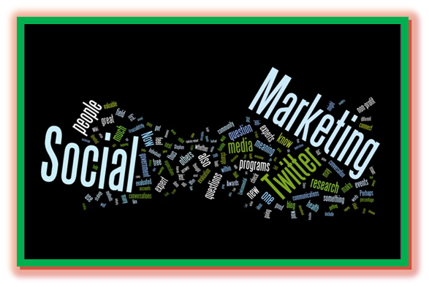
Definición.-
Es un proceso mediante el cual se obtienen y analizan, en forma combinada, múltiples fuentes de información relevantes para la toma de decisiones de marketing, con el fin de agregar valor a los clientes y a la compañía.
SISTEMA DE INTELIGENCIA DE MARKETING

Slide 20
Es el estudio de los acontecimientos en torno de una empresa.
Es una importante herramienta empresarial destinada a obtener información a tiempo sobre los hechos más importantes respecto al marketing de la compañía.
SISTEMA DE INTELIGENCIA DE MARKETING

Slide 21
El sistema de inteligencia de marketing representa el conjunto de técnicas y procedimientos utilizados por una empresa para estudiar los acontecimientos en torno a ella.
Con esto se fomenta el acceso constante a la información que nos permita orientar o re-orientar las estrategias.
SISTEMA DE INTELIGENCIA DE MARKETING

Slide 22
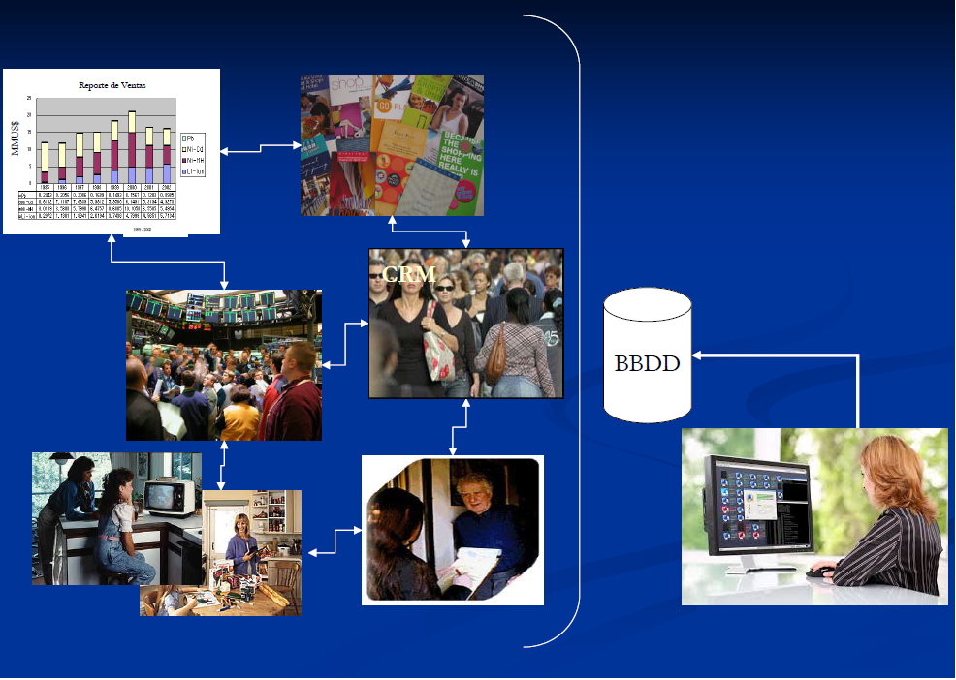
SISTEMA DE INTELIGENCIA DE MARKETING

Slide 23
Las empresas pueden tomar diferentes medidas para mejorar la calidad de su sistema de inteligencia de marketing:
Capacitar y motivar a los vendedores para que identifiquen los nuevos acontecimientos de interés e informen sobre ellos.
Motivar a distribuidores, minoristas y demás intermediarios para que transmitan la información más relevante.
Fomentar las conexiones externas.
Crear un panel de asesoría de clientes.
Aprovechar los recursos gubernamentales.
Adquirir información de proveedores externos.
- Recurrir a sistemas de retroalimentación en línea de los clientes para recabar información sobre la competencia.
SISTEMA DE INTELIGENCIA DE MARKETING

Slide 24
Factores de Éxito:
Compromiso de toda la organización
2. Visión de negocio
3. Equipo multidisciplinario
4. Desarrollar un modelo de datos de marketing
5. Tecnología
SISTEMA DE INTELIGENCIA DE MARKETING

Slide 25
…Factores de Éxito:
1. - Compromiso de Toda la Organización:
Nueva forma de pensar
Crucial el involucramiento de la Alta Dirección
Importancia para la organización
SISTEMA DE INTELIGENCIA DE MARKETING
2.- Visión de Negocio
Pensar tanto estratégicamente como tácticamente.

Slide 26
…Factores de Éxito:
3.- Equipo Multidisciplinario:
Diversas áreas de la empresa y de Conocimiento
Experiencia en el negocio / recién llegados
¿Por qué? – Destruye Paradigmas
SISTEMA DE INTELIGENCIA DE MARKETING

Slide 27
…Factores de Éxito:
4.- Desarrollar un Modelo de Datos de Marketing
Fuentes de información
Modos de recolección, clasificación y uso
Verificar datos
Diseminación de información
Flexibilidad
Mediciones
SISTEMA DE INTELIGENCIA DE MARKETING

Slide 28
…Factores de Éxito:
5.- Tecnología:
Definir Hardware y Software
Capacitación
Data Mining
Estadística.
SISTEMA DE INTELIGENCIA DE MARKETING

Slide 29
Utilidad:
Conocimiento profundo y detallado de los Clientes
Conocimiento de los competidores
Desarrollar modelos predictivos de Marketing
Evaluar ROI de las acciones (utilidad obtenida en relación a la inversión).
Mejoras en toda la gestión organizacional
Minimizar el riesgo y maximizar los ingresos
SISTEMA DE INTELIGENCIA DE MARKETING

Slide 30
DESARROLLO DE LA INFORMACIÓN

Slide 31
Desarrollo de la Información
Hoy en día, la información juega un papel fundamental en las organizaciones permitiendo conocer la realidad tanto de su entorno como de su interior, decidiendo el éxito o fracaso.
Es por eso que el sistema de información del marketing es muy importante. Este se define como el conjunto de elementos de una organización que obtienen en conjunto la información necesaria para los encargados de tomar decisiones en el área de marketing.

Slide 32
Desarrollo de la Información
Luego de reconocer qué información se requiere, se procede con el desarrollo de la información, la cual se obtiene a partir de tres principales fuentes:
Bases de datos internas.
Inteligencia de marketing.
Investigación de mercados.

Slide 33
Desarrollo de la Información
Bases de datos internas
Conjunto de almacenes de información acerca del interior de los diferentes departamentos de la empresa.
Brindan información de manera veloz, eficiente y barata.
Operan continuamente.
Previene problemas, orientado hacia el futuro.

Slide 34
Desarrollo de la Información
2) Inteligencia de marketing
Se trata de reconocer la información necesaria para la empresa, así como obtenerla y producirla por parte de los participantes de la misma, ya sean internos o externos.

Slide 35
Desarrollo de la Información
3) Investigación de mercados
Conjunto de actividades que busca oportunidades o problemas en algún mercado ya sea para aprovecharlas o corregirlos respectivamente.
Funciona sólo cuando es necesario.
Se basa en experiencias pasadas.
Resuelve problemas actuales.

Slide 36
ASPECTOS ÉTICOS DE LA INFORMACIÓN COMERCIAL

Slide 37
En una investigación de marketing, existen numerosos implicados: Los propios investigadores, el cliente (la empresa que encarga la investigación), y cada uno de los investigados.
Una buena investigación debe tener en cuenta los derechos y obligaciones de cada una de las partes afectadas.
Existen derechos fundamentales de los entrevistados como el anonimato, el de la información (conocer cuál es la finalidad de la investigación , saber si ese están utilizando técnicas de observación o sistemas de grabación) .
ASPECTOS ETICOS DE LA INFORMACION COMERCIAL

Slide 38
Se deben tomar precauciones para evitar perjuicios para el entrevistado por el hecho de participar en la investigación.
Entre las responsabilidades profesionales de los investigadores se tienen:
- No falsear sus conocimientos,
- No desacreditar a otros investigadores ,
- Aportar una buena relación calidad-precio.
ASPECTOS ETICOS DE LA INFORMACION COMERCIAL

Slide 39
La relación entre cliente y los investigadores, formalizada en un contrato, debe ser fluida y basada en la objetividad, la fiabilidad y la correcta protección , por parte de ambas partes, de los datos obtenidos.
ASPECTOS ETICOS DE LA INFORMACION COMERCIAL

Slide 40
En las investigaciones de mercados, las empresas suelen recurrir a compañías especializadas, existiendo por tanto un potencial conflicto ético entre las agencias de investigación y sus clientes, porque frecuentemente, las partes tienen objetivos distintos. La literatura muestra todo un amplio conjunto de dilemas éticos que surgen en la práctica de las investigaciones de marketing:
A) Falta de honestidad al informar de los resultados de las pruebas de mercado. Ocasionando el lanzamiento de productos que fracasan y el rechazo de potenciales productos rentables.
B) Utilización de técnicas de investigación no éticas.
C) Engaño a los consumidores. Como por ejemplo engañar sobre la finalidad de la investigación o sobre la identidad de la empresa de investigación.
D) Atentar contra la intimidad de los consumidores. Se plantea el problema de la confidencialidad de los datos de los consumidores.
E) Confidencialidad de las informaciones que poseen las empresas de investigación. Se plantea la cuestión de la custodia de la empresa de investigación de los datos de sus empresas clientes y la incorrección al facilitar dichos datos a la competencia.
ASPECTOS ETICOS DE LA INFORMACION COMERCIAL

Slide 41
La investigación de Ferrell y Skinner (1988)* muestra la importancia de dos factores para mejorar el comportamiento ético de las organizaciones de investigación de mercados:
El establecimiento de procedimientos formalizados, a través de la definición de políticas de actuación, reglas y procedimientos estandarizados. La delimitación de las actividades y procedimientos utilizables en la investigación comercial.
El Código Ético. La existencia de un Código y la presión para hacer cumplir el mismo. La existencia de un Código cuyo cumplimiento es obligatorio se asocia con altos niveles de comportamiento ético en las organizaciones de investigación de mercados.
ASPECTOS ETICOS DE LA INFORMACION COMERCIAL

Slide 42
Gracias.

